Slide 1
第5节 Fourier变换的应用
一.微分积分方程的Fourier变换解法
Fourier逆变换
象原函数
(方程的解)
象函数
Fourier变换
微分,积分
方程
象函数的
代数方程

Slide 2
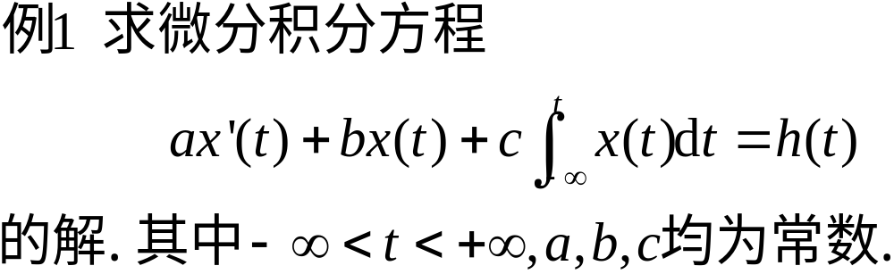
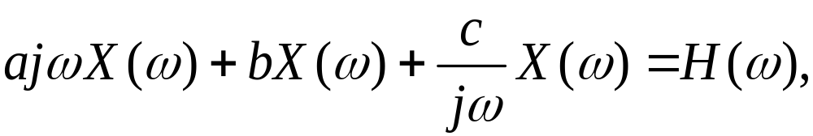
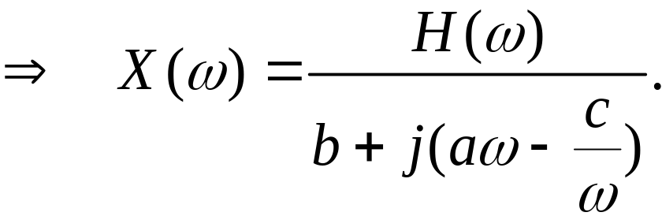
其中我们利用了Fourier变换的线性性质,微分性质
和积分性质.

Slide 3
